Slide 1
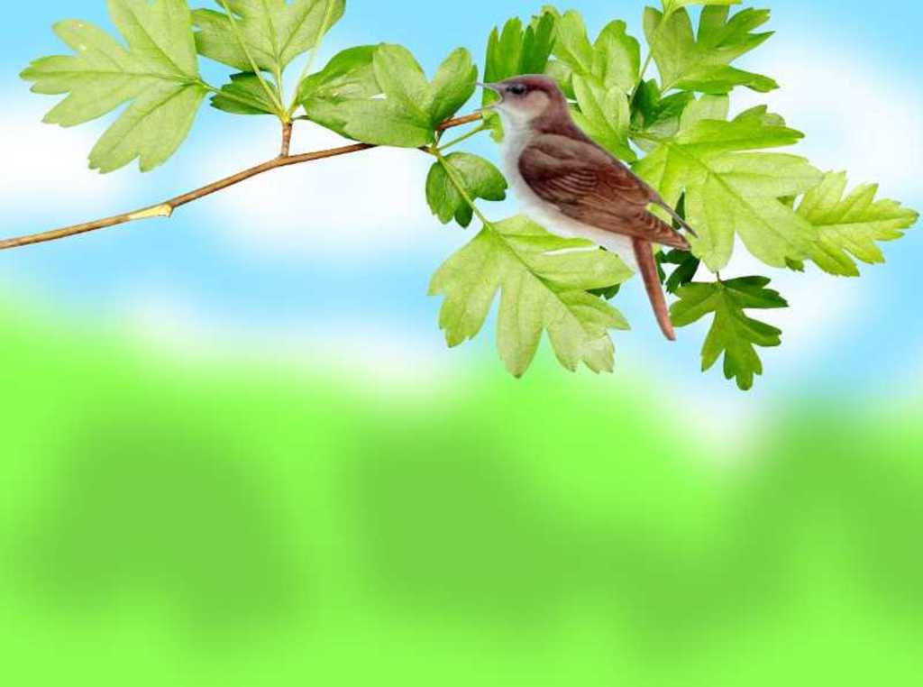
Проектная деятельность в средней группе на тему:
«Кормушки для птиц»

Slide 2
Проблема Сокращение численности птиц. У детей недостаточно знаний о том, как помочь лесным птицам в холодное время года, как сделать кормушки.
Актуальность проекта
формирование начал экологической культуры. Очень важно разбудить в детях интерес к живой природе, воспитывать любовь к ней, научить беречь окружающий мир.
Проблемный вопрос
«Как и чем мы можем помочь лесным птицам?»

Slide 3
Цель проекта
Создание кормушек для лесных птиц
Участники проекта
Дети, родители, воспитатели

Slide 4
Задачи участников образовательного процесса
дети Найти совместно с родителями информацию о особенностях лесных птиц и рационе их питания. Найти информацию о видах кормушек для лесных птиц. Нарисовать эскиз кормушек с помощью взрослых и выбрать схему создания. Сделать совместно с родителями кормушки. | родители Принять участие в поиске информации о лесных птицах, их жизни и пищевых предпочтениях. Подобрать инструменты и материал для строительства кормушек. Помочь зафиксировать результат эксперимента. Помочь организовать экскурсию в лес для наблюдения за птицами. | педагоги Познакомить детей и родителей с проектом и этапами его реализации Создать благоприятные условия для взаимодействия детей и родителей в процессе проектной деятельности. Обсуждение с детьми найденной информации. Организовать экскурсию в лес. Понаблюдать за лесными птицами.

Slide 5
Продукт проекта
Кормушка- это приспособление, для кормления и наблюдения за птицами.

Slide 6
Этапы работы над проектом
Подготовительный этап – Входят в проблемную ситуацию принимают задачи.
Составление плана проектной деятельности совместно с детьми.
Подготовка материалов для реализации проекта
Ознакомление родителей с планом и особенностями проектной деятельности.
Основной этап- создание продукта проекта- кормушки, подбор кормов с учётом пищевых предпочтений птиц, фиксация результатов.
Заключительный этап-демонстрация продукта проекта, установка кормушек, наполнение кормом, наблюдение, подведение итогов.

Slide 7
Подготовительный этап
Беседа на тему: «Пернатые жители леса».
Просмотр иллюстраций: «Лесные птицы»
Рисование «Птицы наши друзья».
Чтение художественной литературы: В.Бианки «Сова».
Экскурсии, наблюдения.

Slide 8
Основной этап проекта
Деятельность детей -Дети совместно с родителями выполняют эскиз кормушки, выбирают корм для птиц. -Принимают участие в создании кормушки, её оформлении, заполнением кормом. - Совместно с родителями, готовые кормушки вывешивают в лесу. В процессе наблюдения, дети фиксируют результат наблюдения. | Деятельность родителей -Выбрать материал и инструменты для работы. создают макет кормушки совместно с детьми. -Провести сборку и отделку кормушки. -В процессе наблюдения, помогают детям фиксировать результат. | Деятельность педагогов -Помогают в создании макетов кормушек. -Предлагают схемы постройки кормушек. -Помогают при стройке кормушек.

Slide 9

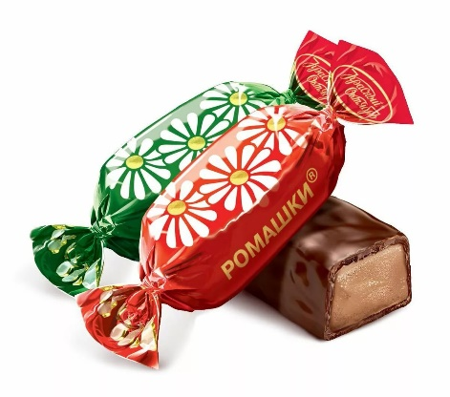
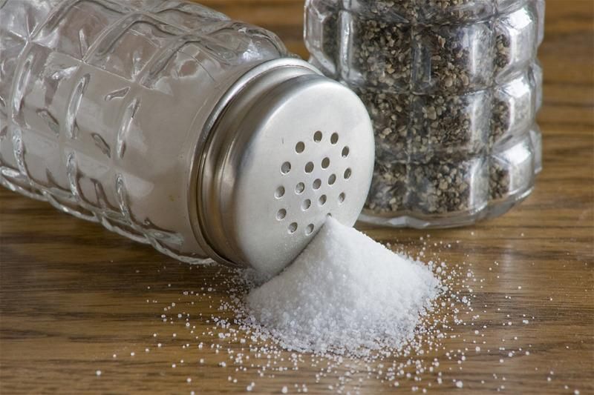
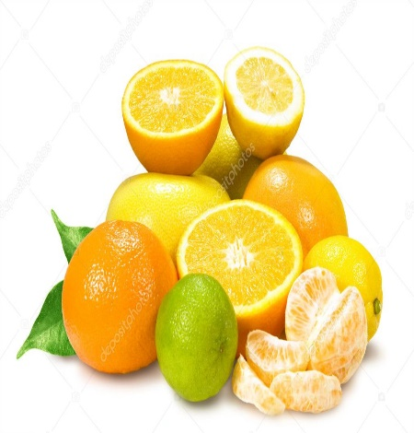
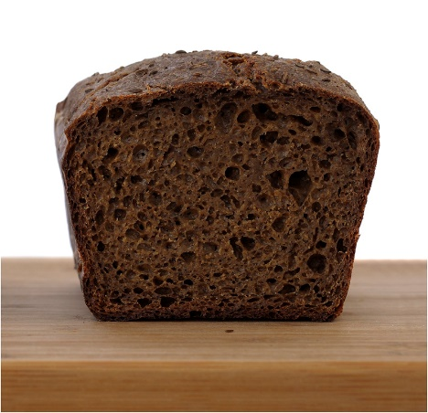
Продукты опасные для птиц

Slide 10
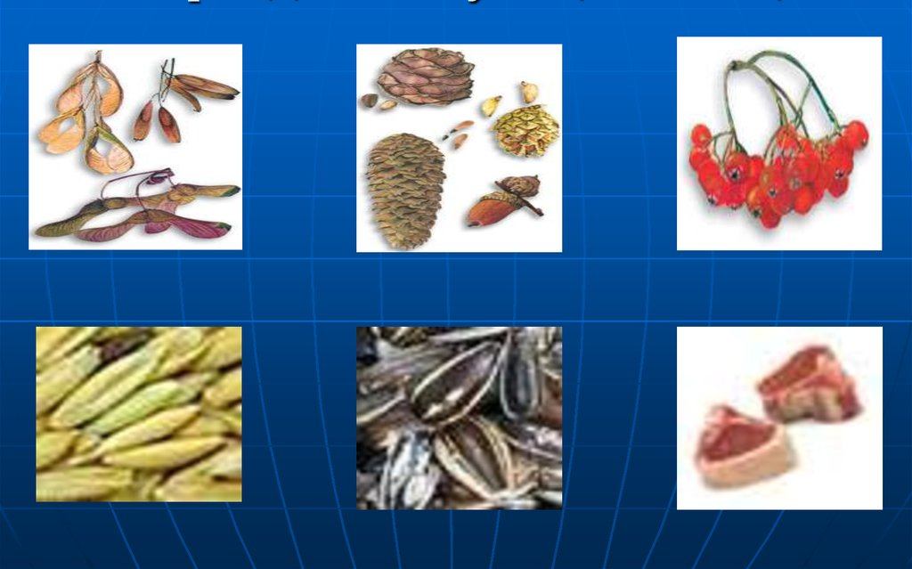
Карта наблюдения
Пищевые предпочтения лесных птиц

Slide 11
Заключительный этап
Выбор места, установка созданных кормушек на территории детского сада, заполнение кормом.
Фотоконкурс «Птицы на моей кормушке»
Выставка –рисунков «Птицы наши друзья».
Создать стенгазету «Помоги птицам».
Провести анкетирование родителей с целью выявления их мнения о проведенной работе.
Проведение итогов с детьми о проведенной проектной деятельности.
Награждение всех участников проекта.

Slide 12
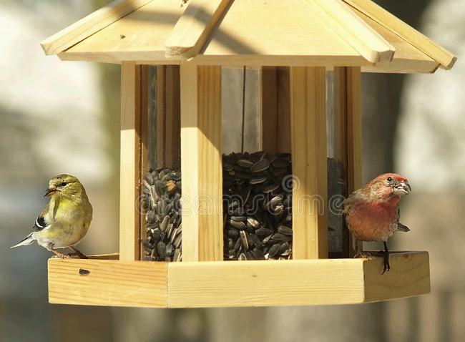
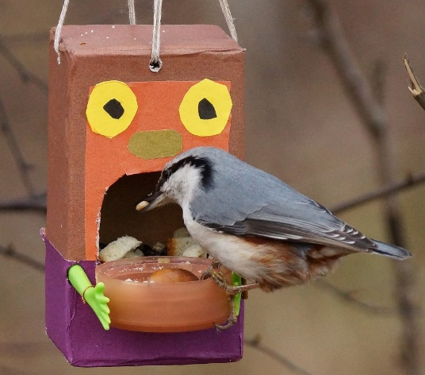
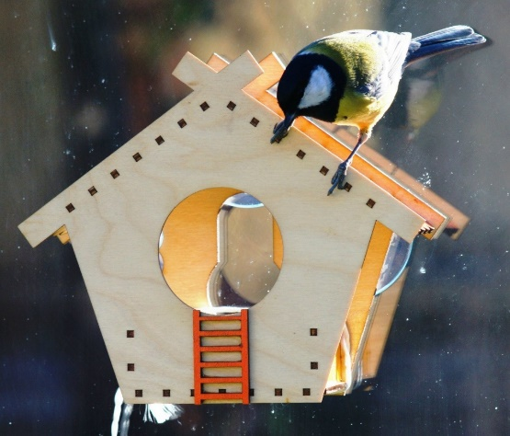
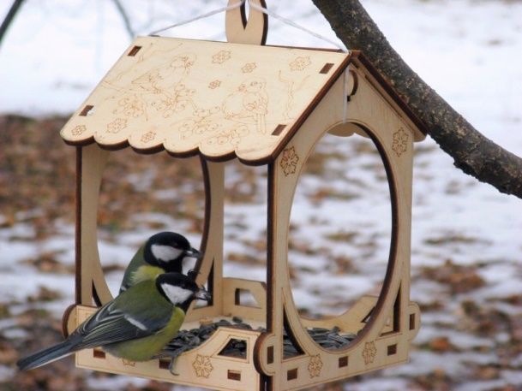
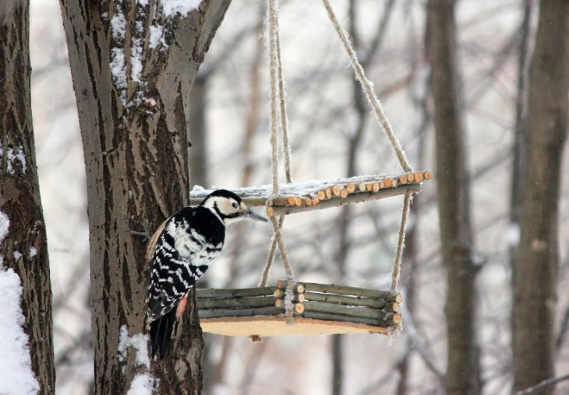
Результат деятельности детей и родителей

Slide 13
Результаты удовлетворенности родителей
97%
Удовлетворены работой
Не удовлетворены работой
3%

Slide 14
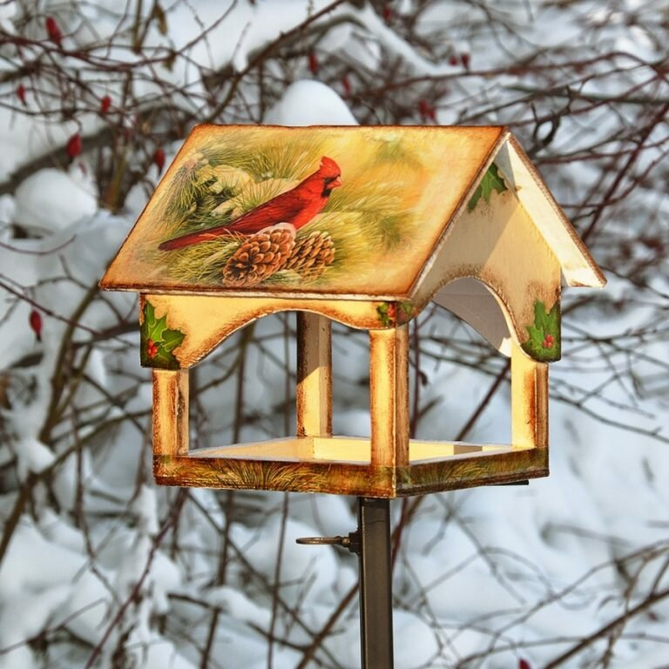
Спасибо за внимание!

